Slide 1

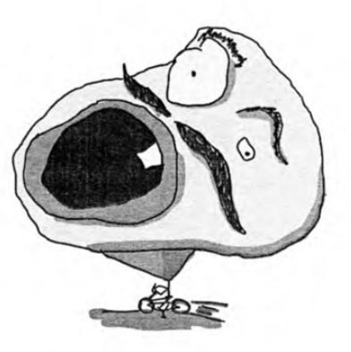
Условные выражения,
циклы и рекурсия

Slide 2
Условные выражения
В Erlang есть три вида условных выражений. С первым мы рассматривали в предыдущий раз. Это выбор уравнения в определении функции при сопоставлении значения с образцами аргументов функции. Второй вид - case-выражения, их выполнение похоже на выполнение уравнений в определении функции. Третий вид - это if-выражения, которые можно представить как упрощенную версию case-выражений.

Slide 3
Case-выражения
Механизм выполнения case-выражений очень похож на процедуру выбора уравнений при вызове функции и также основан на сопоставлении с образцом. Но вместо сопоставления значений с образцами аргументов в case-выражении происходит выполнение выражения, и результат этого вычисления последовательно сопоставляется со списком уравнений-образцов, разделённых точкой с запятой
Общий вид case-выражений:
case conditional-expression of
Pattern_1 -> expression_1, expression2, ...;
Pattern_2 -> expression_1, expression2, ...;
...;
Pattern_n - > expression_1, expression!, ...
end

Slide 4
Case-выражения
Имена case, of и end являются зарезервированными. Результат вычисления conditional-expression последовательно сопоставляется с образцами Pattern_1, ..., Pattern_n до тех пор, пока не будет найдено первое уравнение, в голове которого сопоставление пройдёт успешно. Как только сопоставление с образцом проходит успешно, выражения в теле уравнения вычисляются по порядку, и значение последнего выражения возвращается в качестве результата всего case-выражения.
Как и в вызове функции, если в case-выражении сопоставление с каждым из уравнений пройдёт безуспешно, программа остановится с ошибкой времени выполнения. Если в последнем уравнении образец будет анонимной или несвязанной переменной, это уравнение будет выступать в роли перехватчика всех значений

Slide 5
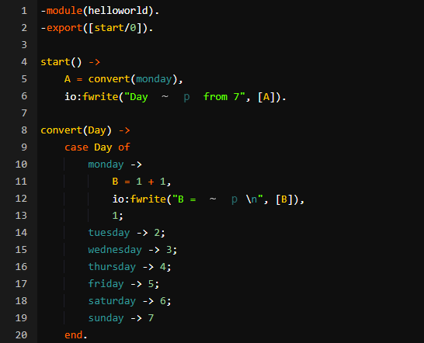
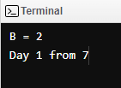
Case-выражений Пример

Slide 6
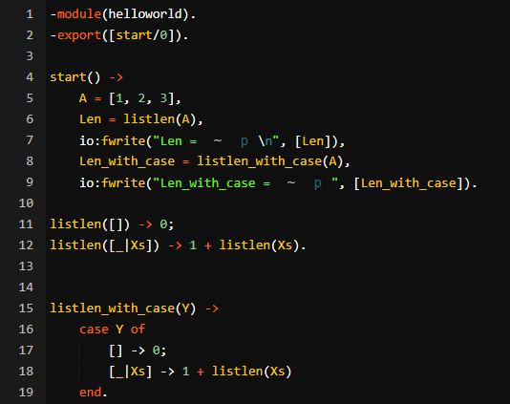
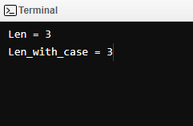
Case-выражений Пример

Slide 7
If-выражения
If-выражения похожи на case-выражения без выражения-условия и ключевого слова of:
if
Guard_1 -> expression_11, expression_12, ...;
Guard_2 -> expression_21, expression_22, ...;
...;
Guard_n -> expression_n1, expression_n2, ...
end
Выражения Guard_1, .... Guard_n вычисляются по очереди, пока одно из них не вернёт значение true. Пусть это случилось в Guard_i, тогда будет вычислено тело этого уравнения: expression_i1, expression_i2, ..., expression_in
Если ни одно из охранных выражений не вернёт t rue, генерируется сообщение об ошибке. Чтобы этого не случилось, вы можете написать последним уравнение с атомом true на месте охранного выражения. Но вы можете и не закрывать if-выражение таким уравнением.

Slide 8
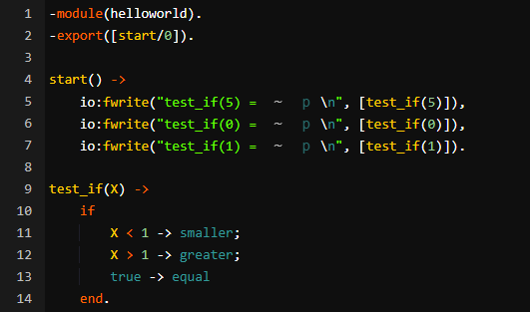
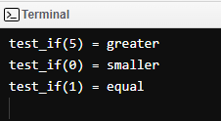
If-выражения Пример

Slide 9
Охранные выражения
Охранные выражения (guard) представляют собой дополнительные ограничения, которые могут быть применены в функциональных уравнениях либо case-выражений
Перед охранным выражением (guard) стоит ключевое слово when. Уравнение будет выбрано только в том случае, если сопоставление с образцом пройдёт успешно и охранное выражение вернёт атом true.
Охранные выражения могут быть построены с помощью:
• связанных переменных;
• литералов Erlang, среди них числа, атомы, кортежи и списки;
• функций проверки типов: is binary, is boolean, is tuple и т. д.;
• операций сравнения: ==, =/=, <, >;
• арифметических выражений
• логических выражений;
• встроенных охранных функций.

Slide 10
Охранные выражения
Считается, что охранные выражения, выполнение которых приводит к ошибке времени выполнения, возвращают false.
Видно, что охранные выражения могут состоять из сложных сочетаний предикатов, но не могут включать функции, определённые пользователем
В Erlang существует специальная запись для комбинации логических выражений в охранных выражениях:
• запятая (,) между охранными выражениями обозначает конъюнкцию. Последовательность выражений возвращает атом true, только если все выражения в последовательности возвращают true;
• точка с запятой (;) между охранными выражениями означает дизъюнкцию. Последовательность выражений возвращает атом true, если существует хотя бы одно выражение, которое возвращает атом true

Slide 11
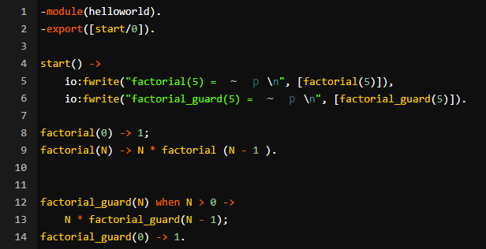
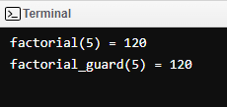
Охранные выражения. Пример

Slide 12
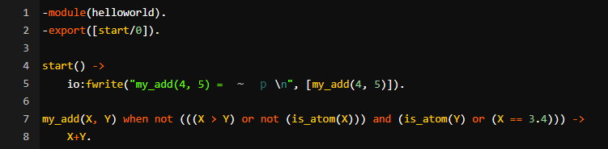

Охранные выражения. Пример

Slide 13
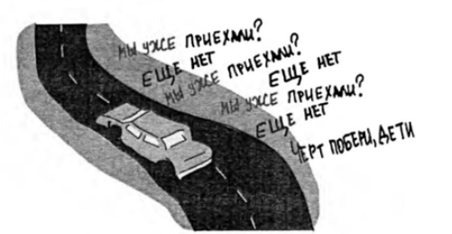
Рекурсия
Простой пример: вычисление среднего арифметического
Назовём функцию average. Что такое среднее арифметическое? Это есть
сумма всех элементов списка, разделённая на его длину. Мы можем определить
average следующим образом:
average(List) -> sum(List) / len(List).

Slide 14
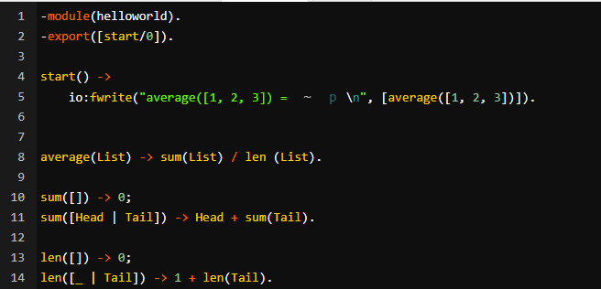

Реализация

Slide 15
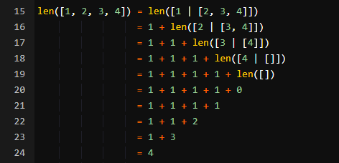
Была использована функция len, выполнение которой выглядит так:

Slide 16
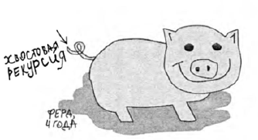
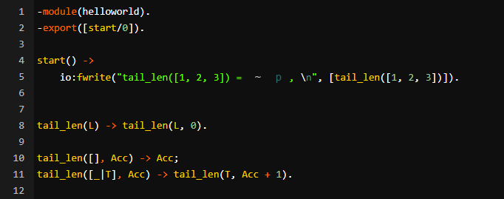

Решение - хвостовая рекурсия

Slide 17
Итерационные функции в рекурсии
База рекурсии вспомогательной функции соответствует условию остановки цикла. Рекурсивный вызов соответствует телу for-цикла, в котором происходит деструктивное обновление переменной sum. В функции Erlang то же самое выполняется с помощью рекурсивного вызова, в котором к аргументу Sum прибавляется значение аргумента Index. И наконец, поведение итератора i имитируется прибавлением единицы к аргументу Index в каждом рекурсивном вызове функции.

Slide 18
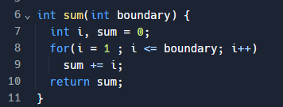
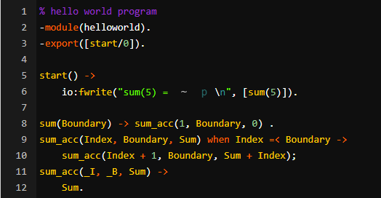


Итерационные функции в рекурсии

